Slide 3
Phía trên mặt đất là bầu trời. Vào ban ngày, em nhìn thấy gì trên bầu trời? Vào ban đêm, bầu trời có gì khác?

Slide 4
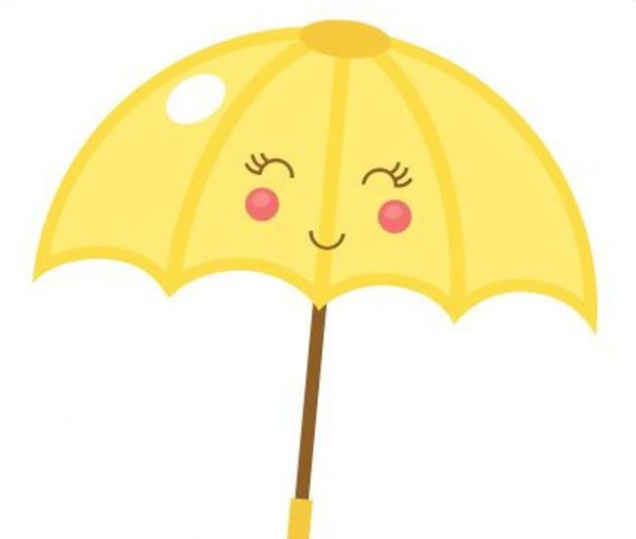
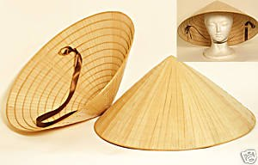
Lưu ý:

Slide 23
Lưu ý:

Slide 24
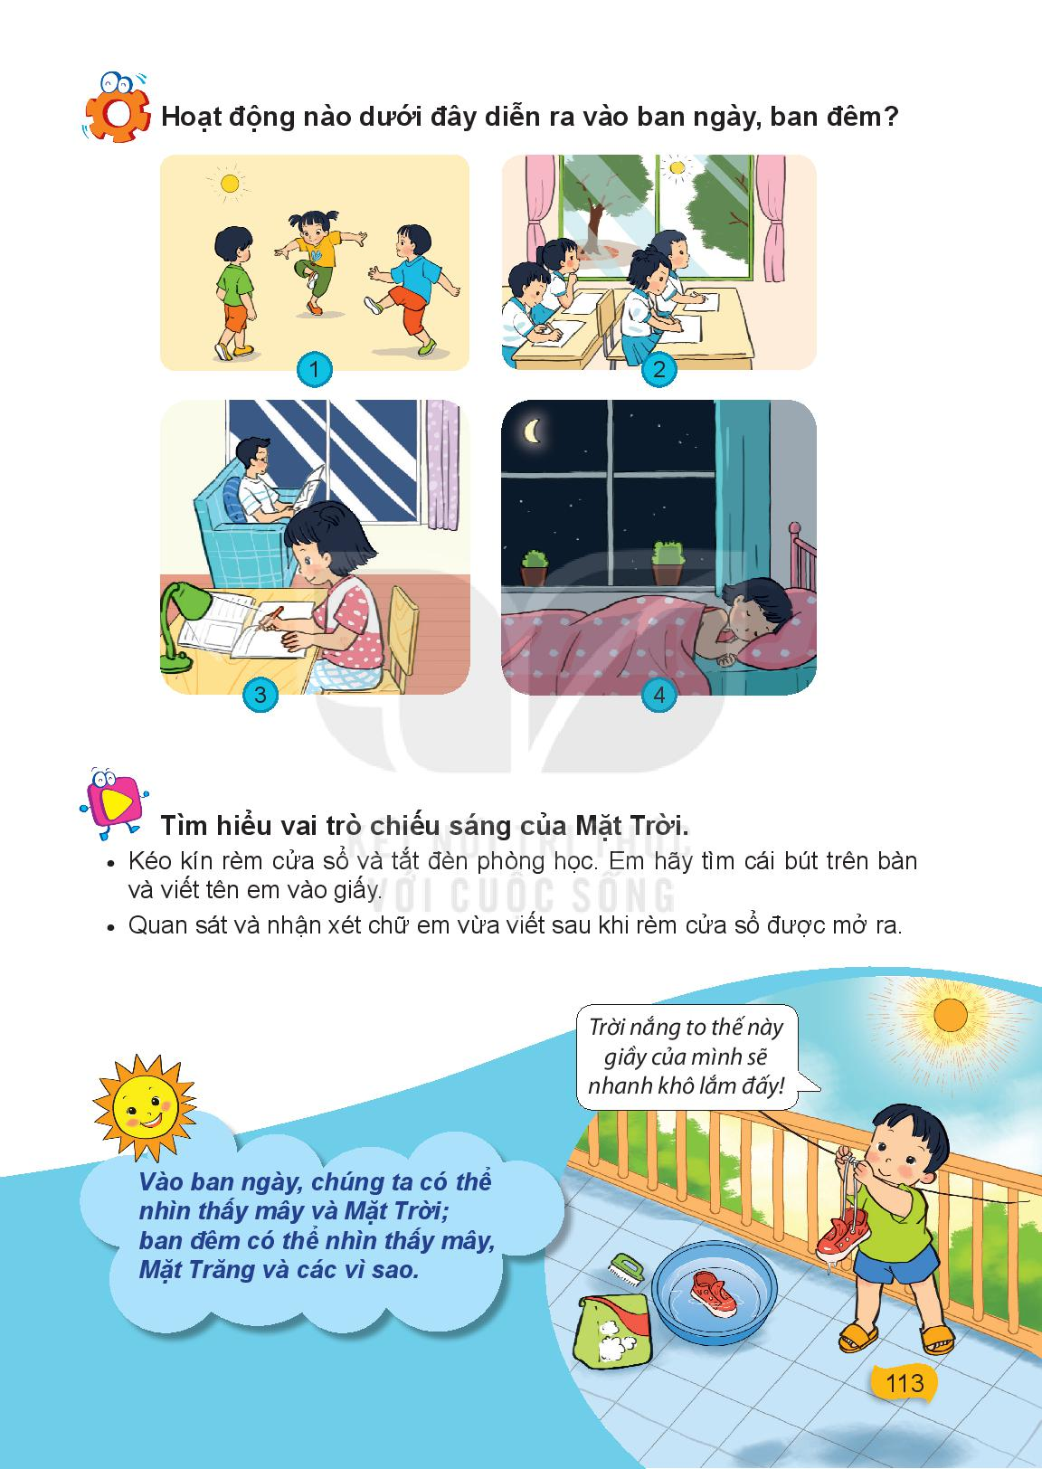

Slide 25
Ban ngày | Ban đêm

